Slide 1
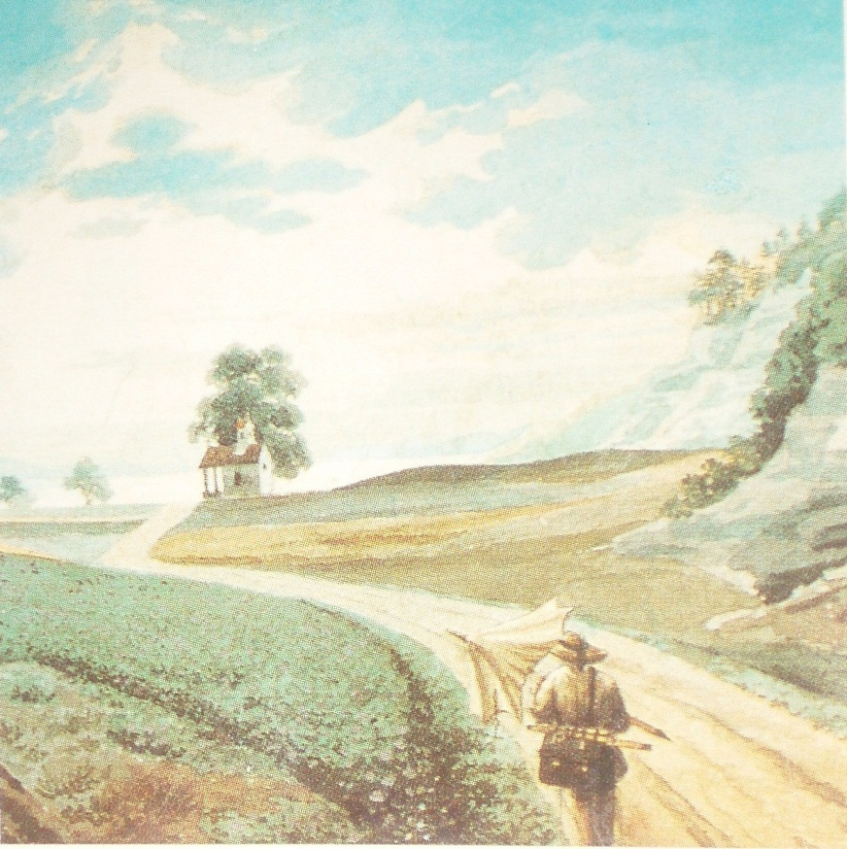
Aus dem Leben eines Taugenichts
Joseph von
Eichendorff

Slide 2
Joseph von Eichendorff
„Und meine Seele spannte weit ihre Flügel aus, flog durch die stillen Lande als flöge sie nach Haus .....“
(Mondnacht,1837)

Slide 3
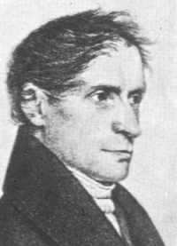
Leben
*1778 auf dem Schloß Lubowitz in Oberlschlesien
† 1857 in Neiße
Schlesiche Bergen und Wälder- Vorbild
Sohn eines preußischen Offiziers
in Heidelberg studierte Rechtwissenschaft
• Kriege gegen Napoleon
•arbeitete als Regierungsrat in Berlin
•X fühlte sich mehr zum Dichter
berufen

Slide 4
Seine Werke
Als Zehnjähriger- erstes Trauerspiel
Das Schloss Dürande(1837),Die Entführung(1839)
Wanderlieder-> Volkslieder, Naturgeschichte
(In einem kühlen Grunde)
http://www.youtube.com/watch?v=PWWTSeEDUcc
•Prosa: Die Zauberei in Herbste(1808)
Das Marmorbild(1819)

Slide 5
Aus dem Leben eines Taugenichts
erschien 1826
Spätromantik
Zu welcher Literaturgattung gehört dieses Werk?

Slide 6
Novelle- kürzer als ein Roman, längere als eine Geschichte, ein schneller Verlauf
Märchen- fantastiche Erzählung, die Wunder, einfache Sprache, glückliches Ende
Aus der Ich Perspektive geschildert- > Erzähler ein Teil der dargestellten Wirklichkeit, erlebt
die Geschichte mit
• Auch Leser kann mit dem
erzählendem Ich tief verbunden
sein

Slide 7
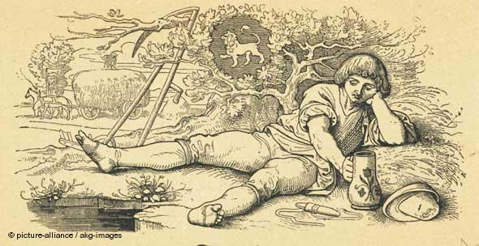
Inhalt
Taugenichts macht sich auf den Weg, der Vater führt ihn in die Welt hinaus
Richtig oder falsch?
1)Der Taugenichts wollte schon vorher reisen. R/F
2)Der Vater gibt dem Taugenichts die Geige mit auf
den Weg. R/F
3) Die Damen fahren nach Wolfsberg. R/F
4) Die ältere schöne Dame lädt den
Taugenichts ein, mitzufahren. R/F
5) Der Taugenichts ist im Wagen
eingeschlafen.R/F

Slide 8
An einem Schloss angekommen, als Gärtner, später als Zolleinnehmer arbeitet
Verliebt sich in die schöne junge Gräfin Aurelie, legt ihr die Blumen im Garten
sieht er seine Schöne mit einem Offizier
• Er setzt in seiner Wanderung fort,
geht nach Italien, eines Nachts trifft
er zwei Maler Leonhard und
Guido. Er reist mit ihnen.

Slide 9
Eine Nacht sind die Maler verschwunden. Der Taugenichts reist allein mit dem Postwagen. Er fährt nach einem großen Schloss. Er ist sehr großartig aufgenommen.
Richtig oder falsch?
Der Garten des Schlosses in Italien ist sehr geplegt, die Büsche waren beschnitten. R/F
2) Die Mägde lachten dem Taugenichts. R/F
3) Die Menschen auf dem Schloss hatten
vor ihm große Ehre. R/F
4) Der Taugenichts wird von
ewigen Nichtstun glücklich. R/F

Slide 10
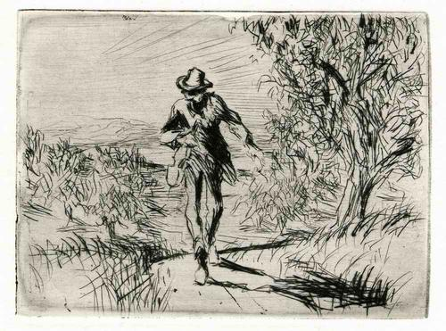
Der Taugenichts erhällt einen Brief von seiner geliebten Gräfin. Er flieht von dem Schloss.
Er erreicht Rom, dort trifft er einen deutschen Künstler, er hat eine Wahnvorstellung, dass seine Geliebte in Rom ist. Er erkennt sie auf dem Bild.
• Er trifft ein Kammer-
jungfer des Wiener
Schlosses, doch die
Gräfin sei schon lange
in Rom nicht.
•Der Taugenichts geht
zurück nach Wien.

Slide 11
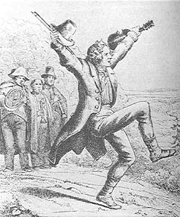
Er trifft eine Gruppe der Studenten aus Prag.
Recht oder falsch?
1)Die Studenten spielen Schlagzeug. R/F
2) Sie dachten, dass der Taugenichts ein
Engländer ist. R/F
3) Die Stundenten teilen ihres Essen
mit dem Taugenichts. R/F
4) Die Studenten wollen nach Brünn
gehen. R/F
5) Die Studenten waren dumm.
R/F

Slide 12
Der Taugenichts kehrt sich nach Wien auf das Schloss. Er trifft den Maler Leonhard mit einer Dame, in der er den Maler Guido wiedererkennt. Sie hatten verbotene Bezihung und deshalb wollten sie nach Italien fliehen.
Der Taugenichts stellt fest, dass der Offizier gar nicht Ehemann von seiner Schöne ist.
• Seine Geliebte ist keine Gräfin,
sondern die Nichte des Portiers.
Sie werden heiraten und in Italien
ihre Hochzeitsreise unternehmen.

Slide 13
Reiseweg
Von zu Hause->Wien-> ein kleines Dorf zwischen Ö. und I.-> Schloss(?)-> Rom-> Wien
-manche Plätze unbekannt, unerklarbare Situatione
1)Warum steht in der Text manchmal nur erste Buchstabe des Stadtnamens ?
2) Warum kehrt nicht der Taugenichts gleich nach
dem Erhalten des Briefes von
Gräfin nach Wien?
3) Was bedeutet Rom für die
Romantiker?

Slide 14
Der Taugenuchts- romantische Figur
Kein Name, kein Geburtsort
Wie war der Taugenichts?
Begeistert für alles, was ihm das Leben schenkt
- der Wechsel der Launen
-Heimweh
- kein Verständnis für ReligionX,
ist von Gott begünstigt
-gegen der bürgerlichen
Lebensweise (Philistern)

Slide 15
Welche Leitmotive hat diese Novelle?
Schlaf, Geige, Vögel, Lilie,
Flucht aus dem Alltag, Fernweh, Wanderlust, Traum, Schlössern, Gärten, Musik
Phantasien

Slide 16
Verschiedene Umschläge
Was seht ihr auf dem Umschlag der Bücher?
Vergleicht ihr die Motive auf der Umschläge?
(z.b. Farben, Größe..mehr für KinderX Erwachsene)
3) Welcher Umschlag ist
besser(atraktiver) für euch und
warum?

Slide 21
Die Quellen:
Primärliteratur:
Aus dem Leben eines Taugenichts, Joseph von Eichendorf, Diogenes Taschenbuch 1978
Sekundärliteratur:
Kindlers neues Literatur-Lexikon, Kindler 1996
Metzler Autoren Lexikon, J. B.
Metzler 2004

Slide 22
Danke für euere Aufmerksamkeit.
Anna Opatrná, 384068

